Slide 1
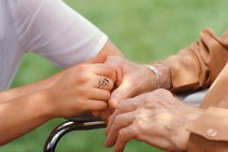
¡Nunca volveré a ver mis manos de la misma manera!
El abuelo, con noventa y tantos años, sentado débilmente en la banca del patio. No se movía, solo estaba sentado cabizbajo mirando sus manos. Cuando me senté a su lado no se dio por enterado y entre más tiempo pasaba, me pregunté si estaba bien. Finalmente, no queriendo realmente estorbarle sino verificar que estuviese bien, le pregunté cómo se sentía.

Slide 2
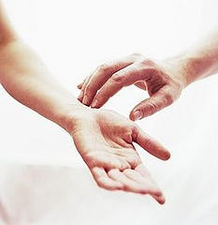
Levantó su cabeza, me miró y sonrió. “Sí, estoy bien, gracias por preguntar”, dijo en una fuerte y clara voz.
“No quise molestarte, abuelo, pero estabas sentado aquí simplemente mirando tus manos y quise estar seguro de que estuvieses bien”, le expliqué.
“¿Te has mirado jamás tus manos?” preguntó. “Quiero decir, ¿realmente mirarte las manos?”

Slide 3
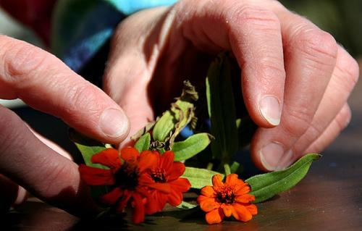
Lentamente abrí mis manos y me quedé contemplándolas. Las volteé, palmas hacia arriba y luego hacia abajo. No, creo que realmente nunca las había observado mientras intentaba averiguar qué quería decirme. El abuelo sonrió y me contó esta historia:
“Detente y piensa por un momento acerca de tus manos, cómo te han servido bien a través de los años. Estas manos, aunque arrugadas, secas y débiles han sido las herramientas que he usado toda mi vida para alcanzar, agarrar y abrazar la vida.

Slide 4
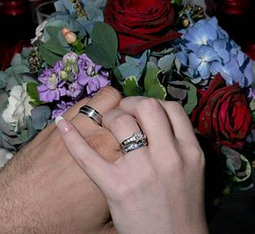
Ellas pusieron comida en mi boca y ropa en mi cuerpo. Cuando niño, mi madre me enseñó a plegarlas en oración. Ellas ataron los cordones de mis zapatos y me ayudaron a ponerme mis botas. Han estado sucias, raspadas y ásperas, hinchadas y dobladas.
Se mostraron torpes cuando intenté sostener a mi recién nacido hijo.
Decoradas con mi anillo de bodas, le mostraron al mundo que estaba casado y que amaba a alguien especial.

Slide 5
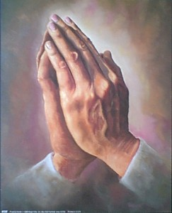
Ellas temblaron cuando enterré a mis padres y esposa y cuando caminé por el pasillo con mi hija en su boda. Han cubierto mi rostro, peinado mi cabello y lavado y limpiado el resto de mi cuerpo. Han estado pegajosas y húmedas, dobladas y quebradas, secas y cortadas.
Y hasta el día de hoy, cuando casi nada más en mí sigue trabajando bien, estas manos me ayudan a levantarme y a sentarme, y se siguen plegando para orar.

Slide 6
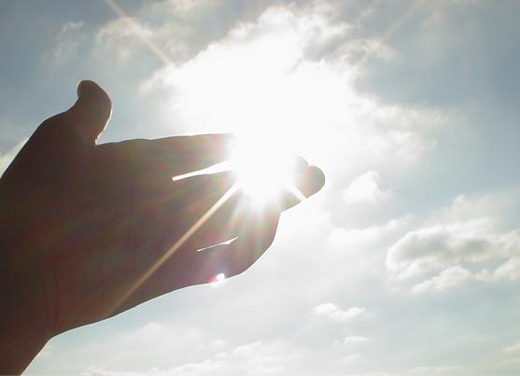
Estas manos son la marca de dónde he estado y la rudeza de mi vida. Pero más importante aún, es que son ellas las que Dios tomará en las Suyas cuando me lleve a casa.
Y con mis manos, Él me levantará para estar a Su lado y allí utilizaré estas manos para tocar el rostro de Cristo”.

Slide 7
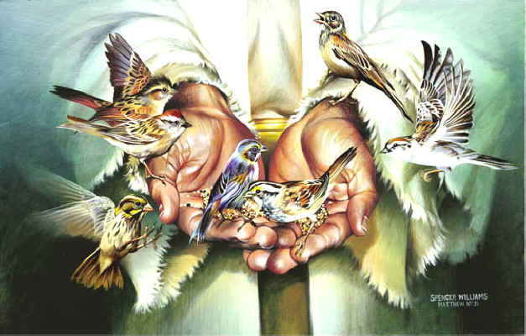
Nunca volveré a mirar mis manos de la misma manera. Pero recuerdo que Dios estiró las Suyas y tomó las de mi abuelo y se lo llevó a casa.
Cuando mis manos están heridas o dolidas, pienso en el abuelo. Sé que él ha recibido palmaditas y abrazos de las manos de Dios. Yo también quiero tocar el rostro de Dios y sentir Sus manos en el mío.

Slide 8

Nuestras manos son una bendición . Me pongo a pensar que hacemos con esas manos en cuanto a nuestras relaciones con los demás:
¿las usaremos para abrazar y expresar cariño y afecto o las esgrimiremos para exhibir ira y rechazo?
Ojalá que escojamos con sabiduría.
¡¡¡ Que el Señor les bendiga !!!

Slide 9



Accede a la sección que desees desde aquí:
Propia Creación
De la Red
Dedicatorias | Fechas Especiales | Graciosos
Historia y Arte | Lugares | Musicales
Naturaleza y Ciencias | Política | Reflexión
Religiosos | Románticos | Salud
Dedicatorias | Fechas Especiales | Graciosos
Historia y Arte | Lugares | Musicales
Naturaleza y Ciencias | Política | Reflexión
Religiosos | Románticos | Salud
Si deseas recibir pps periódicamente en tu correo electrónico subscríbete aquí:

